Slide 1
Charakteristika trhu s administrativními prostorami v Praze

Slide 2
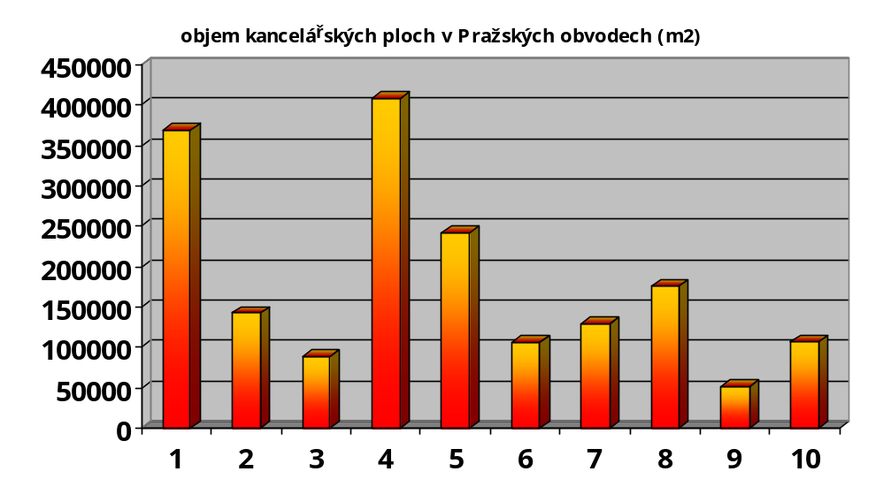
Charakteristika trhu s administrativními prostorami v Praze
Úvod
Hlavní město Praha je administrativním a ekonomickým centrem republiky. Velká většina zahraničních společností investujících v České republice sídlí v kancelářských prostorách v Praze.
Trh v regionálních městech má ve velké míře pouze lokální význam a objekty v těchto městech jen zřídka dosahují vysoké kvality.
V současné době se rozvíjí trend relokace části administrativních kapacit do mimopražských lokalit, a to zejména z důvodů nižších nákladů na pronájmy a mzdy zaměstnanců. Tento trend je nicméně patrný pouze v určitých segmentech trhu.
Objem kancelářských ploch
V současné době činí celková administrativní plocha moderních kancelářských objektů v Praze 1 817 000 m². Mezi lokality s největší koncentrací kancelářských ploch patří Praha 1 a Praha 4. Každá z nich představuje více než pětinu pražského trhu. Dalšími významnými oblastmi jsou pak Praha 5 a Praha 8.
Téměř 25 % ploch se nachází v centru města zatímco zbylé tři čtvrtiny jsou v okrajových částech.
V průběhu posledních dvou let bylo dokončeno množství moderních kancelářských budov. Celková plocha kanceláří v objektech dokončených v roce 2004 je 163 000 m². V průběhu roku 2005 bylo dokončeno dalších 142 000 m².

Slide 3
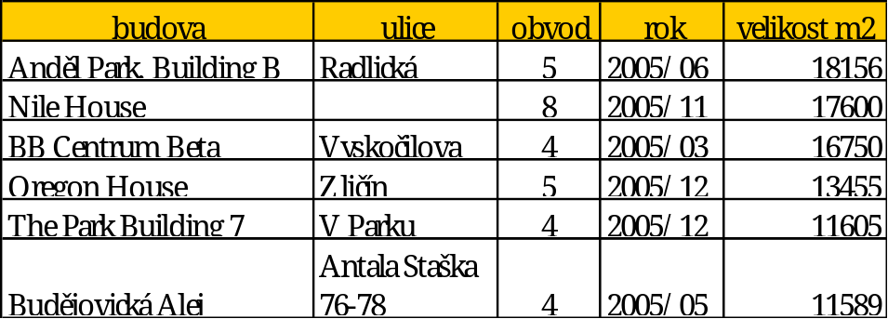
Charakteristika trhu s administrativními prostorami v Praze
Naprostá většina nově vznikajících prostor (89%) se nachází mimo centrum města. Tři čtvrtiny těchto budov jsou postaveny na zelené louce, méně než jedna čtvrtina vznikla renovací původních objektů.
Zejména v okrajových lokalitách Prahy je plánována, případně realizována celá řada dalších staveb, které těží z vynikající dopravní dostupnosti.
Největší plochy kanceláří v průběhu roku 2005 byly dokončeny v Praze 4 (BB Centrum, Budějovická Alej, Park), Praze 5 (Anděl, Nové Butovice, Zličín) a Praze 8 (Karlín).
I v dalších letech je očekávána další výstavba v periferních částech města.
Nejvýznamnějšími stavbami v centru města budou Copa Centrum Národní a Palladium, které by měly v roce 2007 nabídnout 25 000 resp. 19 000 m² moderních kancelářských ploch.
Přehled nejvýznamnějších kancelářských budov v Praze dokončených v roce 2005

Slide 4
Charakteristika trhu s administrativními prostorami v Praze
Poptávka
V posledních letech je každoročně průměrně pronajato cca. 150 000 až 180 000 m² kancelářských prostor.
Rok 2004 byl z ohledu trhu pronájmů relativně slabý, bylo pronajato pouze cca 131 000 m² ploch v moderních administrativních objektech.
S ohledem na vývoj v průběhu roku 2005 se předpokládá, že celkový objem pronajatých kanceláří vzrostl na cca. 180 000 m².
Oživení na trhu lze spojovat se vstupem země do EU. Přestože rok 2004 byl pro kancelářský trh problematický, zejména vzhledem k nejisté situaci vývoje cen a pronájmů na realitním trhu v době kolem vstupu do EU, během roku 2005 došlo k postupnému zvýšení zájmu o nové kanceláře.
Rozšíření EU s sebou nese i zvýšený zájem o investice v ČR. Ve velké většině si nově vstupující firmy volí Prahu jako základu pro své administrativní zázemí. Toto platí i v případě velkého počtu průmyslových firem, které mají svou výrobu alokovanou v regionech.
Hlavní zájem je o kanceláře v okrajových částech města. Nejvíce preferovanými oblastmi jsou Praha 4 a Praha 5. V samotné Praze 4 byla uskutečněna v průběhu roku více než třetina všech pronájmů v Praze.
Lokality jako Budějovická, Chodov, Anděl, Nové Butovice, Karlín a nově i Holešovice patří mezi nejvýznamnější.
Průměrně si nájemce pronajímá 592 m² kancelářských ploch.
Praha 1 zůstává i nadále jednou z hlavních lokalit co se týče pronájmů. Z hlediska srovnání pražských obvodů je stabilně na čele, spolu s Prahou 4 a Prahou 5.
V průběhu 1.-3. čtvrtletí roku 2005 zde bylo pronajato 18% všech ploch pronajatých v Praze (cca. 25 500 m²).
Centrum města je z pohledu poptávky po kancelářských prostorách odlišné od jiných částí města. Dominantně si kanceláře v centru pronajímají zejména firmy z finančních a právních oborů, poradenské firmy apod.
Lokality na periferii jsou vyhledávány nájemci z řad telekomunikačních a průmyslových společností.

Slide 5
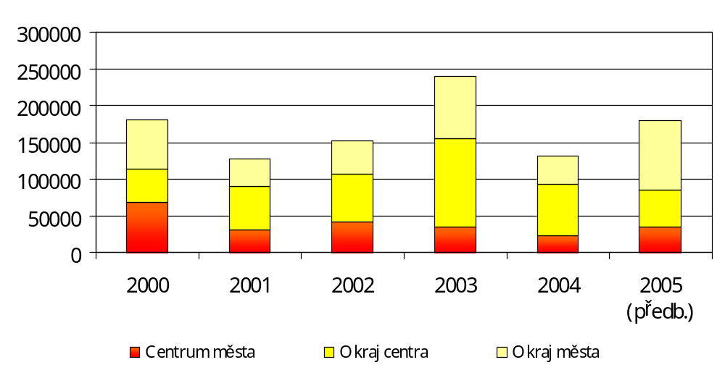
Charakteristika trhu s administrativními prostorami v Praze
Poptávka

Slide 6
Charakteristika trhu s administrativními prostorami v Praze
Volné prostory
Vzhledem ke zvýšené aktivitě na trhu pronájmů a mírnému poklesu celkového počtu nově dokončených budov došlo v Praze v roce 2005 k poklesu procenta neobsazenosti budov.
V předchozích cca dvou letech docházelo k postupnému nárůstu procenta neobsazenosti v Praze, až na 15,1% na konci roku 2004. Tento nepříznivý vývoj vedl ke snížení aktivity developerů na trhu administrativních prostor a tedy dočasnému poklesu nabídky nových objektů.
Silná konjunktura poptávky v roce 2005 však vedla k naprostému obrácení tohoto trendu a dramatickému snížení hladin neobsazenosti. Na konci 3. čtvrtletí zůstaĺo neobsazených už pouze 11,8% ploch v administrativních objektech. Celkově zůstává v Praze volných zhruba 206 000 m² kancelářských prostor.
V závěrečných měsících roku 2005 bylo dokončeno několik velkých kancelářských objektů, proto lze očekávat, že trend poklesu podílu volných ploch se zastaví.
Globálně povede nastartování poptávky ke zvýšení nabídky v roce 2006 a 2007.
V rámci Prahy existují velmi výrazné rozdíly s ohledem na míru neobsazenosti a to jak v závislosti na lokalitě, tak s ohledem na kvalitu budov.
Obecně nižší je míra neobsazenosti v budovách kvality B (v současnosti 9,1%), neboť se jedná většinou o starší objekty, které jsou pronajímány dlouhodobě. Drtivá většina nových budov je specifikace A. V tomto segmentu je větší konkurence, což vede k vyšší míře neobsazenosti (13,3%).
Z geografického hlediska je nejnižší neobsazenost v Praze 5 (6,8%) a Praze 4 (8,2%), tedy obvodech s nejvyšší aktivitou na trhu kancelářských prostor. Hladina neobsazenosti v centru města, v Praze 1 a 2 je rovněž pod průměrem.
Velice špatná situace je naopak zejména v Praze 7, kde je téměř polovina objektů specifikace A volná (48,4%). Naopak v sektoru kvality B je situace v Praze 7 stabilní.
Dlouhodobě neaktivní zůstává rovněž trh s kancelářskými prostorami na Praze 9 (29,1% neobsazenost). Přes zlepšující se situaci, je třetím nejhorším pražských obvodem Praha 8 (21,9% volných prostor).

Slide 7
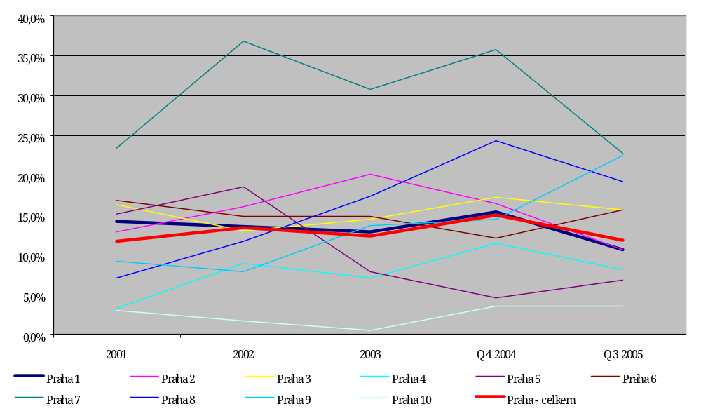
Charakteristika trhu s administrativními prostorami v Praze
Volné prostory

Slide 8
Charakteristika trhu s administrativními prostorami v Praze
Nájemné
Hladina nájemného zůstává v posledních třech letech na přibližně stejné úrovni.
V období před rokem 2002 docházelo k postupnému snižování úrovně nájemného. V prvních letech transformace byla na trhu silná poptávka, která nemohla být uspokojena relativně nízkým počtem moderních kancelářských budov, které byly k dispozici.
Nyní trh dosáhl stability a konkurenčního prostředí. Cykly růstu a poklesu nabídky a poptávky trvají cca. 2-3 roky. To vede ke krátkodobým výkyvům na trhu, způsobujícím převis nabídky či poptávky, nicméně tento trend nemá výraznější vliv na hladinu nájmů.
Mírné výkyvy jsou patrné při užším geografickém pohledu, kdy případná nižší nabídka volných prostor v některých obvodech může vést k nárůstu nájmů.
V současné době, konec roku 2005, se nejkvalitnější prostory pronajímají za 18,5-19,0 EUR/m²/měsíc. Servisní poplatky tvoří cca 3-4 EUR/m²/měsíc.
Nejvyšší nájemné je dosahováno v objektech kvality A v centru města. V posledních dvou letech byla hladina nájemného v centru města relativně stabilní. Trvale vysoká poptávka po kancelářských prostorách v centru města byla saturována nově dokončovanými objekty. V příštích dvou letech se nicméně čeká nárůst hladiny nájemného, neboť dočasně dojde k nedostatku volných prostor v Praze 1.
Nárůst lze očekávat na úrovni cca. 10 % do roku 2007, kdy bude dokončeno významnější množství nových kanceláří a dojde k opětovnému mírnému poklesu hladiny nájmů.
Nejvyšší dosažitelné nájemné v objektech na okraji centra a v širším centru se pohybuje na úrovni 14-17 EUR/m²/měsíc, zatímco v okrajových částech Prahy je okolo 13-15 EUR. Průměrné nájmy jsou cca o 25% nižší (viz tabulka)
Hladina nájemného v jednotlivých zónách Prahy
zóna | Nejvyšší dosažitelné nájemy (EUR/m²/měsíc) | Průměrné dosažitelné nájemy (EUR/m²/měsíc)
Střed města | 17,5-19.0 | 13,5-16
Okraj středu města | 14-17 | 10-13
Širší centrum | 14-17 | 9-13
Periferie | 13-15 | 8-13

Slide 9
Hodnocení lokálního trhu s administrativními prostorami ve vztahu ke sledovanému objektu

Slide 10
Hodnocení lokálního trhu s administrativními prostorami ve vztahu ke sledovanému objektu
Charakteristika budovy z hlediska kancelářského trhu
Objekt Jungmannova-Charvátova se nachází v oblasti s hlavní koncentrací administrativních prostor v Praze.
Z hlediska kancelářského trhu jsou nejvýznamnější lokality Na Příkopě a Václavské náměstí.
Přestože se sledované území nachází v těsné blízkosti hlavní administrativní zóny, je z hlediska kancelářského trhu vnímáno méně pozitivně než výše jmenované ulice.
Samotný objekt Jungmannova-Charvátova dosahuje z hlediska vybavení pro kancelářský trh kvality stupně B.
S ohledem na dlouhodobě vysokou poptávku po moderních administrativních objektech v centru města, lze sledovanou lokalitu považovat za potenciálně velice atraktivní.
V současné době již probíhá výstavba v okrajových částech hlavní administrativní zóny, v oblasti Náměstí Republiky (objekt Palladium). V blízké budoucnosti bude zahájena další výstavba v oblasti stanice metra Národní třída, která silně zvýší atraktivitu dané lokality z hlediska kancelářského trhu.

Slide 11
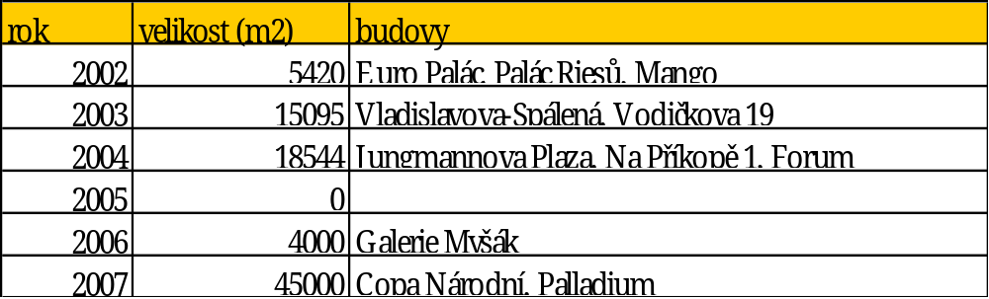
Hodnocení lokálního trhu s administrativními prostorami ve vztahu ke sledovanému objektu
Nabídka
Celková plocha kanceláří v obvodu Praha 1 dosahuje v současné době 368 000 m². 59% těchto ploch je v objektech se specifikací A, 41% v objektech kvality B.
Praha 1 reprezentuje 21% celkových ploch moderních kancelářských objektů hlavního města.
Zatímco v letech 2003 a 2004 bylo dokončeno relativně velké množství kancelářských ploch, v letech 2005 a 2006 je nabídka nízká, což povede k nárůstu hladin pronájmů.
budova | ulice | plocha m² | rok
Praha City Center | Praha City Center | 17500 | 1995
Myslbek | Myslbek | 15500 | 1996
Komerční banka, Štepánská | Štěpánská | 13100 | 1997
Millennium Plaza | K Celnici | 12000 | 1999
Bredovský Dvůr | Bredovský Dvůr | 11378 | 2001
Slovanský Dum | Slovanský Dum | 11000 | 2001
Jungmannova Plaza | Jungmannova | 9480 | 2004/05
Holan Center / Stock Exchange | Holan Center | 8000 | 1995
Stará Celnice | Stara Celnice | 7860 | 2001
Solitaire | Klimentská-Soukenická | 7124 | 1999
Areál Vladislavova - Spálená | Areál Vladislavova - Spálená | 6834 | 2003
Václavské nám. 33 | Václavské námestí 33 | 6600 | 1999
Forum | Václavské nám. 19 | 6186 | 2004/12

Slide 12
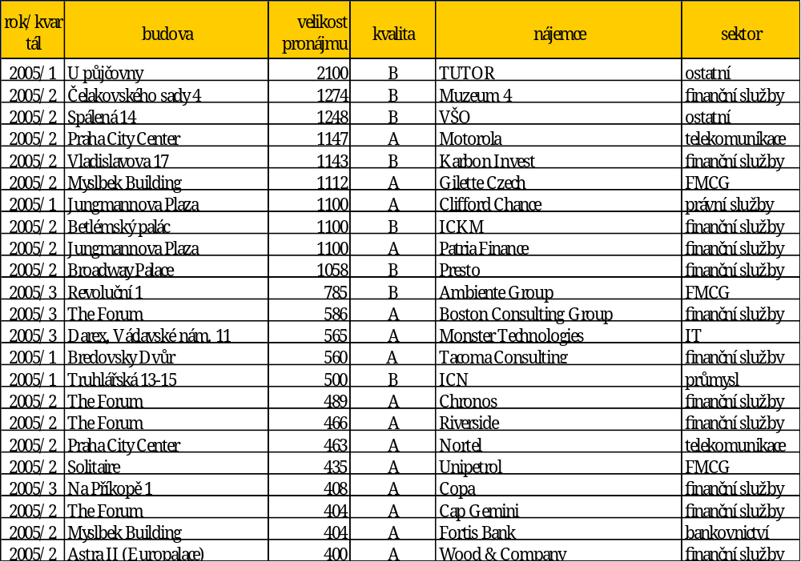
Hodnocení lokálního trhu s administrativními prostorami ve vztahu ke sledovanému objektu
Poptávka
V Praze 1 je stabilně pronajímáno přibližně 20 000 – 25 000 m² kancelářských ploch ročně.
V porovnání s ostatními městskými částmi, je Praha 1 cílem jiného segmentu administrativního trhu.
Kromě funkce centrální veřejné administrativy, je centrum města cíleno zejména společnostmi z oborů práva, poskytování služeb firmám (konzultantské firmy).
Následující tabulka podává přehled nejvýznamnějších transakcí na trhu Prahy 1.
Průměrná velikost pronájmu v Praze 1 je zhruba 400 m². Pro porovnání, průměrná velikost pronájmu v celé Praze je 600 m².

Slide 13
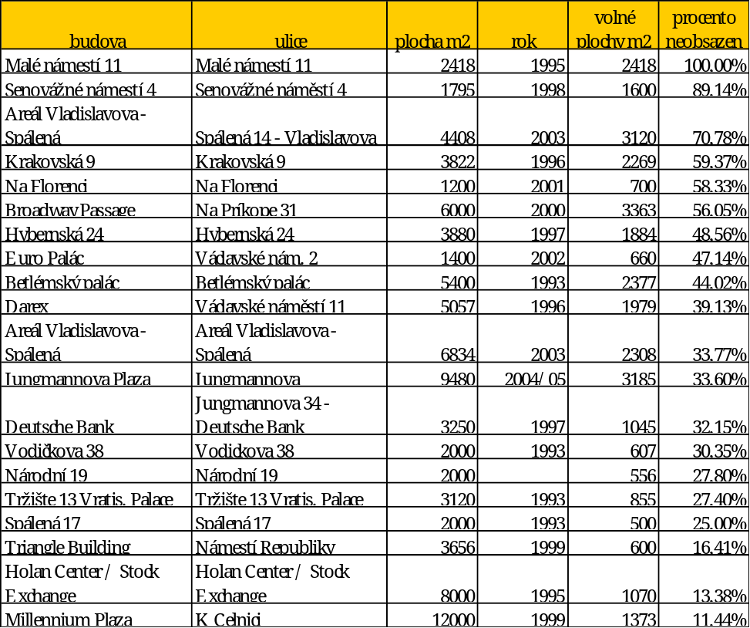
Hodnocení lokálního trhu s administrativními prostorami ve vztahu ke sledovanému objektu
Volné prostory
Hladina neobsazenosti v Praze 1 se dlouhodobě pohybovala mírně nad průměrem Prahy.
S ohledem na vývoj na trhu v posledním roce došlo na obou úrovních k poklesu celkové rozlohy volných ploch.
Vzhledem k tomu, že poptávka ze strany firem po Praze 1 je stabilně vysoká a během roku 2005 nedošlo k otevření žádného nového objektu v Praze 1, dostalo se centrum města v míře neobsazenosti pod celopražskáý průměr.
Další snižování míry neobsazenosti lze čekat i v letech 2006 a 2007.
Poté dojede pravděpodobně k nárůstu souvisejícím s dodáním nových budov na trh. Tyto objemy by však měly být absorbovány v průběhu cca jednoho roku.
V současné době je na trhu Prahy 1 cca 39 000 m2 volných ploch. Přehled objektů s největší neobsazeností podává tabulka dole.
Lze očekávat, že objekty, které mají významnější nepronajaté plochy budou v mezidobí před dokončením objektů Copa a Palladium z větší části zaplněny.
Přehled budov s významným podílem neobsazenosti v Praze 1

Slide 14
Hodnocení lokálního trhu s administrativními prostorami ve vztahu ke sledovanému objektu
Nájemné
Přestože centrum města postupně ztrácí význam hlavní koncentrace komerčních administrativních funkcí a ustupuje sekundárních centrům Prahy, jako jsou Smíchov, Pankrác nebo Karlín, zůstává z hlediska hladiny nájmů na nejvyšší úrovni.
Tento trend bude nadále pokračovat a v dlouhodobém horizontu se rozdíly mezi centrem města a lokalitami mimo střed Prahy ještě patrně zvýší.
Alternativní komerční jádra Prahy, jako např. Smíchov, Pankrác, Karlín, v budoucnu patrně Holešovice, jsou velice rozsáhlá a vzájemně si konkurují.
Tato tendence vede ke zkvalitňování nabídky a zároveň udržování relativně nízkých hladin nájmů.
Centrum města naproti tomu nemá díky své poloze (geografické a dopravní) a své historické a obchodní funkci v Praze alternativu. Jako takové bude centrum města dlouhodobě významným centrem komerční administrativy, které bude mít svá silná specifika na rozdíl od alternativních jader města.
Centrum města je atraktivní zejména pro právní společnosti, poskytovatele služeb, konzultantské firmy apod.
V dlouhodobém horizontu lze očekávat, že v centru města bude vznikat nedostatek kvalitních kancelářských nemovitostí, a to zejména s ohledem na limity související s historickou ochranou zóny a jednotlivých objektů.
V minulých letech bylo dokončeno několik významných rekonstrukcí, jako např. Jungmannova Plaza nebo Forum.
Již v průběhu roku 2005 došlo k výraznému poklesu procenta neobsazenosti, z 15,4% (konec roku 2004) na 10,7% (3. čtvrtletí 2005). Vzhledem k tomu, že až do konce roku 2007 nebude v centru města dokončen žádný významný kancelářský objekt pro spekulativní pronájem, bude Praha 1 dočasně trpět nedostatkem volných kancelářských ploch.
Jako konsekvenci této situace lze očekávat tlak nárůst hladiny nájmů až o cca 10%.
S dokončením objektů Palladium a Copa Centrum Národní, které přinesou signifikantní plochy moderních kanceláří dojde k stabilizaci hladiny nájemného.
V dlouhodobém horizontu (10-20 let) lze nicméně očekávat postupný tlak na zvyšování cen pronájmů v centru města, který bude ve vlnách snižován pouze významnějšími projekty dodávanými na trh. Lze předpokládat, že zatímco hladina nájmů v okrajových částech města bude vzhledem ke konkurenčnímu prostředí stabilní, v centru města bude probíhat velmi pozvolný nárůst hladin nájemného.

Slide 15
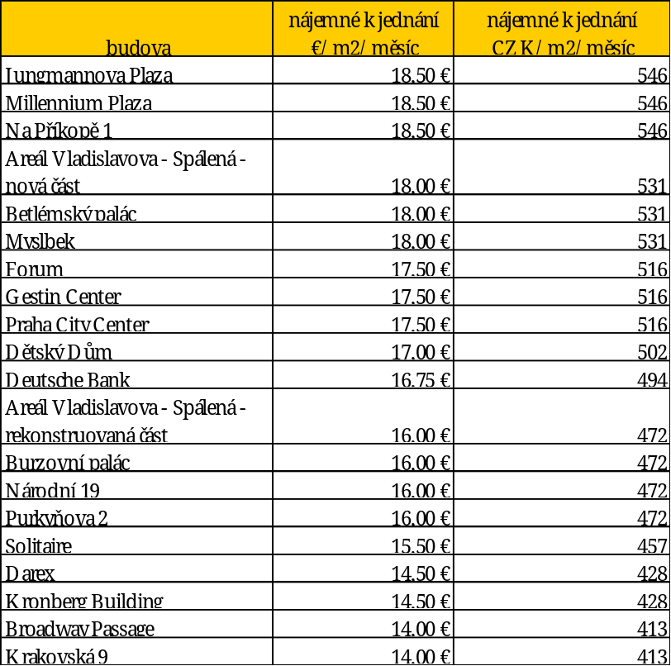
Hodnocení lokálního trhu s administrativními prostorami ve vztahu ke sledovanému objektu
Nájemné
Následující tabulka podává přehled hladin nájemného k jednání v objektech v centru města, které jsou v současnosti na trhu pronájmů.
Nejvyšší hladiny jsou dosahovány v oblasti Václavského náměstí a v ulici Na Příkopě.
Konkrétní lokalita sledovaného objektu, zejména ulice Jungmannova, Vladislavova a Spálená nabízí několik objektů, které dosahují hladin nájmů na nejvyšší úrovni v Praze, jako např. Jungmannova Plaza a Areál Vladislavova-Spálená (nová část).
Lze předpokládat, že tržní nájemné v těchto objektech má potenciál k růstu, zejména díky budoucímu nedostatku volných ploch k pronájmu v centru města v příštích letech.
Přehled objektů v centru Prahy podle hladin nájemného k jednání

Slide 16
Charakteristika trhu s maloobchodními prostorami v Praze

Slide 17
Charakteristika trhu s maloobchodními prostorami v Praze
Úvod
Maloobchodní trh v České republice se od roku 1989 velice silně rozvinul. Ŕada západoevropských prodejců v průběhu 90. let vstoupila na český trh. Vstup do EU byl dalším impulsem pro příliv dalších mezinárodních obchodních značek do České republiky.
Přestože se postupně etabluje i řada silných českých prodejců, zahraniční prodejci hrají nejvýznamnější roli na trhu a jejich význam bude i nadále růst.
Maloobchod má velice silnou pozici v centrech měst, zatímco periferním částem velkých sídel a lokalitám v blízkosti hlavních komunikačních os dominují velkoprostorová obchodní centra či velkoprostorové obchodní jednotky, hypermarkety a supermarkety.
V centru Prahy a v řadě obchodních center fungují obchody značek jako C&A, Zara, Mango, M&S, Mexx, Next, Ecco, Benetton, Leiser, Baťa, Calvin Klein, Mango a New Yorker.
Okrajové části Prahy, ale i některé lokality ve vnitřním městě nabízejí obchodní centra.

Slide 18
Charakteristika trhu s maloobchodními prostorami v Praze
Nabídka
Modernímu maloobchodu v Praze dominují dva hlavní segmenty:
  Maloobchod v centru města
  Obchodní centre
Obchodní zóna v centru města se rozkládá v oblasti Václavského náměstí, ulice Na Příkopě a dalších přilehlých ulic.
Tato zóna je závislá na vysoké intenzitě pohybu chodců v dané lokalitě. Mezi hlavními skupinami návštěvníků centra Prahy jsou turisté(zahraniční i domácí), pracující v centru města, obyvatelé využívající dopravní uzly (přestupní stanice metra).
Ulice Na Příkopě a Václavské náměstí jsou navštěvovány všemi skupinami nakupujících., proto je jejich atraktivita nejvyšší.
Ostatní ulice, jako např. Melantrichova, Spálená, Jungmannova, Národní, Na Poříčí, Vinohradská, jsou hlavním cílem jen některých z těchto segmentů, což limituje jejich atraktivitu z hlediska maloobchodu.
V sektoru obchodních center Praze v současnosti dominují objekty lokalizované na okrajích města.
Ve vnitřní části města se nachází pouze omezený počet center – Nový Smíchov, Palác Flora, Carrefour Eden.
Samotné centrum města v současné době žádné velké obchodní centrum nemá, je zde však lokalizováno několik nákupních pasáží (Myslbek, Černá Růže, Slovanský Dům, Rokoko) a obchodních domů (Kotva, Tesco, Bílá Labuť, Debenbams).
Ve výstavbě je obchodní centrum Palladium, které do velké míry ovlivní maloobchodní trh v centru města.

Slide 19
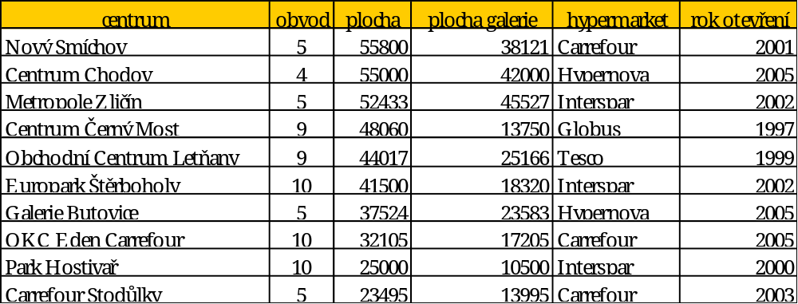
Charakteristika trhu s maloobchodními prostorami v Praze
Nabídka
Prvním moderním obchodním centrem v České republice se stal Vinohradský pavilon, který byl otevřen v roce 1994. Většina shopping center však byla vybudována po roce 1997, kdy se na českém trhu objevilo první velkoplošné obchodní centrum Centrum Černý Most v Praze.
V průběhu roku 2005 došlo k nárůstu celkové plochy obchodních center o 19%. V současné době tak na 1000 obyvatel připadá 132 m² ploch v obchodních centrech. Česká republika je v tomto ukazateli výše než Polsko a Maďarsko, nicméně je stále přibližně o 20% za průměrem EU. V Praze tento ukazatel reprezentuje 403 m²/1000 obyvatel.
V současné době se v Praze nachází 10 obchodních center s celkovou pronajímatelnou plochou nad 20,000 m². V průběhu roku 2005 došlo k otevření tří významných obchodních center - Galerie Butovice a OKC Eden v Praze a Centrum Chodov.
V letech 2006-7 by v Praze měla vzniknout další obchodní centra, jako jsou Novo Plaza, Šestka, Arkády Pankrác a Palladium. OC Letňany v současné staví fázi 3, která z něj udělá největší obchodní centrum v zemi.

Slide 20
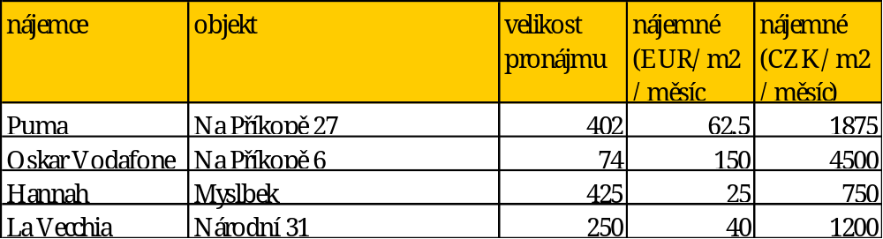
Charakteristika trhu s maloobchodními prostorami v Praze
Poptávka
Poptávka po maloobchodních jednotkách zůstává obecně velmi vysoká.
V současné době však na rozdíl od minulých let začíná vznikat diferenciace mezi jednotlivými lokalitami. Tento princip platí zejména v sektoru obchodních center.
Zatímco ještě v nedávné době se dařilo obchodní jednotky pronajímat ve velice krátké době, některá nově otevřená, ale i starší centra jsou částečně neobsazená.
Centrum města je lokalitou atraktivní zejména pro prodejce ze sektoru módy a maloobchodu zaměřeného na cestovní ruch.
Po rozšíření EU vzrostl počet obchodních značek, které plánují expanzi do Česka. Centrum města je často vybíráno jako první lokality pro vstup do České republiky.
Hlavní směr poptávky v centru města je směřován do tzv. Zlatého kříže, tedy oblasti ulic Na Příkopě, 28. Října a Václavského náměstí.
Postupně získávají na atraktivitě i další lokality, zejména oblast Náměstí Republiky a ulice Na Poříčí, kam se rozšíří hlavní maloobchodní zóna díky dokončení obchodního centra Palladium v roce 2007.
V segmentu obchodních center je vysoká poptávka po hlavních destinacích v Praze, tedy centrech Nový Smíchov, Metropole Zličín, Centrum Chodov, Obchodní Centrum Letňany.
Některá nově vznikající centra, např. Nové Butovice a Eden Carrefour nejsou z hlediska obchodníků příliš atraktivní. Obchodní centrum Carrefour Stodůlky dlouhodobě trpí velkou neobsazeností, Vinohradský Pavilon byl dokonce dočasně uzavřen.

Slide 21
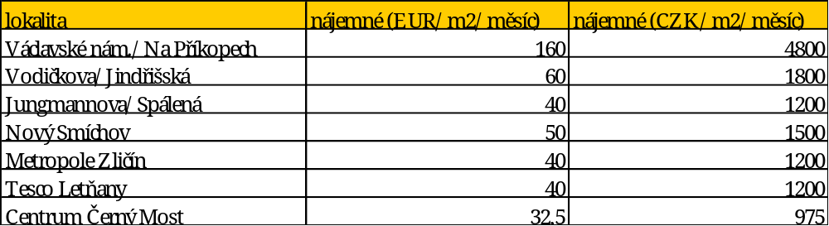
Hodnocení lokálního trhu ve vztahu ke sledovanému objektu
Nájemné
Hladina nájmů se velice liší v závislosti na lokalitě.
V ulici Na Příkopě nejvyšší nájmy dosahují až 150-160 EUR/m²/měsíc.
Ulice se sekundárním významem, jako Vodičkova, či Jindřišská dosahují hladiny nájmů přibližně 60 EUR/m².
Lokalita Jungmannova se pohybuje na úrovni nájmů 35-45 EUR/m²/měsíc.
Obchodní galerie v centrum města dosahují nájmů v těchto úrovních:
Myslbek: 90 EUR/m²/měsíc
Černá Růže: 40 EUR/m²/měsíc
Slovanský dům: 60 EUR/m²/měsíc.

Slide 22
Hodnocení lokálního trhu ve vztahu ke sledovanému objektu
Závěr
Sledovaný objekt se nachází v těsném sousedství tzv. Zlatého kříže, tedy hlavní obchodní zóny Prahy, tvořené Václavským náměstím a ulicemi Na Příkopě a 28. Října.
Přes svou blízkost je Jungmannova ulice v současnosti stranou hlavního proudu chodců, který je veden zejména Národní třídou od Václavského náměstí k OD Tesco.
Sledovaný objekt je lokalizován zhruba 200 metrů od hlavní nákupní zóny Prahy, oblasti Václavského náměstí a ulice Na Příkopě.
V blízkosti objektu prochází další ulice, které mají z hlediska maloobchodního trhu velký význam – Národní, Spálená.
Obchodní dům Tesco, který je umístěn v sousedství objektu je rovněž jednou z hlavních maloobchodních destinací centra Prahy.
Ulice Jungmanova má z hlediska moderního maloobchodu sekundární význam, nicméně v dlouhodobém horizontu má potenciál pro případné rozšíření maloobchodní kapacity hlavní nákupní zóny.
S ohledem na plánovanou výstavbu objektu Copa Centrum Národní by mělo dojít k dalšímu posílení lokality o další maloobchod, který by byl umístěn do přízemí nové budovy, která má vzniknout na místě současného vestibulu stanice metra Národní třída.
Tato výstavba by měla podnítit rozvoj mikrolokality Charvátovy ulice a části Jungmannovy zejména možným usměrněním části toku chodců z národní třídy do ulice Charvátova.
Maloobchodní zóna umístěná v okolí obchodního domu Tesco, zejména ve směru do Spálené ulice není, na rozdíl od zóny Václavského náměstí a ulice Na Příkopě, zaměřena prioritně na obchodní jednotky s orientací na módu a módní zboží, nýbrž má spíše servisní charakter pro místí obyvatele a pracující v centru Prahy.
Obchodní dům Tesco, nabízí plný sortiment spotřebního zboží a oblast je doplněna řadou servisních jednotek, jako jsou provozy rychlého občerstvení, restaurace, služby, a další občanská vybavenost.
Z hlediska maloobchodního trhu má sledovaná lokality potenciál zejména pro:
  Turisticky zaměřený maloobchod – móda, restaurace – v ulici Jungmannově
  Servisní maloobchod – v ulici Charvátově

